Slide 1
مهارة التغلب على صعوبة التعامل مع المراجعين او المرضى
اعداد :
م.م. مروة صالح مسلم
م.م. سوزان علي عبد الحسن

Slide 3
قواعد السلوك المهني
هي مجموعة من القواعد السلوكية الإيجابية التي تلزم الممارسين لمهنة التمريض القيام بمهامهم بكفاية علمية وعملية تضمن حقوق المستفيدين والعاملين، ولا تتعارض مع القيم والمبادئ والمعتقدات والأعراف السائدة في المجتمع العراقي، وتحدد العلاقة المهنية مع أعضاء الفريق الصحي .

Slide 4
المبادئ الاساسية للسلوك المهني
المعرفة والكفاءة المهنية
الإقرار بالعلم
تقليل الخطر
العمل بروح الفريق
الكرامة

Slide 5
مهارات الاتصال مع المرضى
س-هل يمكن تحسين مهارات التواصل ام انها موهبة فطرية وطبيعة شخصيته ؟
ج- بالطبع يمكن تحسين مهارات التواصل ... فعلم التواصل استطاع ان يبسط اساسيات التواصل ويضع التمارين والتدريبات اللازمة حتى يستطيع كل انسان تحسين مهارات التواصل عنده

Slide 7
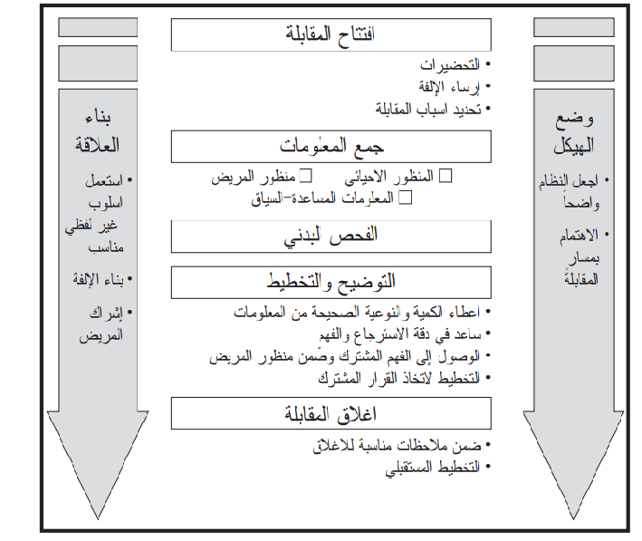

Slide 8
مخاطر ضعف التواصل مع المرضى الصعبين
يمكن أن يؤدي ضعف التواصل مع المرضى الصعبين إلى حلقة مفرغة من الهجمات والتصديقات قد يشعر المريض بأنه مهجور. هذا يخلق حلقة مستمرة من التواصل الضعيف. يعد التواصل الفعال أمرًا حيويًا لكسر هذه الحلقة والانتقال نحو الإجراءات المركزة على الحل.

Slide 9
تقنيات الخط الأول في إدارة المريض الصعب
اكتساب السيطرة الشخصية على المشاعر: لا تتفاعل ، وكن استباقي ، واعرف محفزاتك. قم بإبطاء تنفسك ، وتحدث ببطء وهدوء ، وخفض نبرة صوتك ، وفكر في لغة جسدك
ابدأ بانطباع أول جيد: ابتسم ، استخدم وضعية مفتوحة ، قدم نفسك ، مد يدك للمصافحة ، انظر إلى عين المريض لمدة 3-5 ثوان
ساعد مريضك في السيطرة على المشاعر: لا تجادل , يريد المرضى أن يشعروا بأنهم مسموعون. قل "أنا هنا لمساعدتك وسماع صوتك".

Slide 10
الاستماع المتعاطف الفعال: ابحث عن أجندة المريض و أعد صياغة ما يقوله ,اعترف بمشاعره. قل "أستطيع أن أراك محبطًا
عند التعرض للتهديد أو الهجوم ، لا تقاوم. اطرح أسئلة توضيحية لتغيير الهجوم إلى توضيح. يمكنك أن تقول "عفوًا" أو "ساعدني على فهم ما تقوله" أو "لا أفهم ما تحاول قوله" ، حتى لو كنت تفهم بالضبط ما يقوله المريض. استخدم لغة الجسد غير المواجهة.
الصمت: امنح الشخص وقتًا ليهدأ ؛ يحترق الشخص عادة في غضون 60-75 ثانية

Slide 11
إفشاء وفاة مريض:
كن مباشرًا ولطيفًا ، ولخص بسرعة الخطوات التي تؤدي إلى الموت. جهِّز المريض / أحد أفراد أسرته للأخبار السيئة "أخشى أن لدي بعض الأخبار السيئة". لا تستخدم مصطلحات غامضة. لا تقل "أعرف ما تشعر به" لأن هذا قد يثير استجابة مثل "ليس لديك فكرة عما أشعر به". ضع في اعتبارك قول "أنا آسف لخسارتك".

Slide 12
كيف تتواصل مع المريض الصعب؟
عند مواجهة مرضى صعبين في قسم ما ، فإن فهم الموقف ودوافع المريض قد تساعد في التعامل بشكل أفضل مع صعوبات التواصل الموجودة. غالبًا ما يكون لقاء المريض الصعب خصوصا في قسم الطوارئ مزعجا لكل من الممرض والمريض. هؤلاء المرضى بالغالب يعانون من مشاكل طبية مزمنة تزيد الطين بلة على أفرادٍ يعانون من تفاوتاتٍ اجتماعية
مثلا:
المريض الغاضب
لا تتجاهل حقيقة أن المريض قد يكون غاضبًا أو منزعجًا – فغالباً ما يكون ذلك مرتبطًا بالتأخيرات أو التوقعات أو مخاوف الرعاية. حاول استكشاف هذه المشاعر من خلال طرح أسئلة محايدة وغير مجابهة. قد يكون التفهم والاعتذار البسيط عن المشاكل الحاصلة حلًا ثمينًا.
المريض المتلاعب
في حين أن هؤلاء المرضى قد يكون لديهم بوضوح اجندة ثانوية ، إلا أن شكواهم الطبية قد تظل مشروعة و صحيحة. تعامل مع هؤلاء المرضى بعقل متفتح، لكن كن مستعدًا لقول لا للطلبات التي لم تتم الإشارة إليها سريريا.

Slide 13
المريض ذو الزيارات المتكررة
قد يكون تكرار العودة للمريض مزعجاً، ولكن من المهم أن نفهم أنه قد يكون هناك سبب أساسي للزيارات المتكررة. تعتبر العوامل الاجتماعية الاقتصادية وضعف الوصول إلى الرعاية من الأسباب الشائعة. معرفة الموارد المتاحة (مثل الأخصائيين الاجتماعيين ، وتمريض الدعم السريري) يمكن أن تحدث فرقا.
المريض القتالي / المهتاج أو المخمور
من الأهمية الحفاظ على سلامة المريض والموظفين (بما فيهم أنت). إن إعادة توجيه المريض والتأكيد على أهمية العناية به طبياً قد يساعد في تهدئة الموقف. قد يكون التدخل باستخدام الأدوية النفسية ضروريًا في بعض الأحيان

